Slide 1
ОСНОВи променевої СЕМіОТИКИ ПАТОЛОГії. запальні Захворювання органів дихання.
асс. О.Д. Слюсаренко

Slide 2
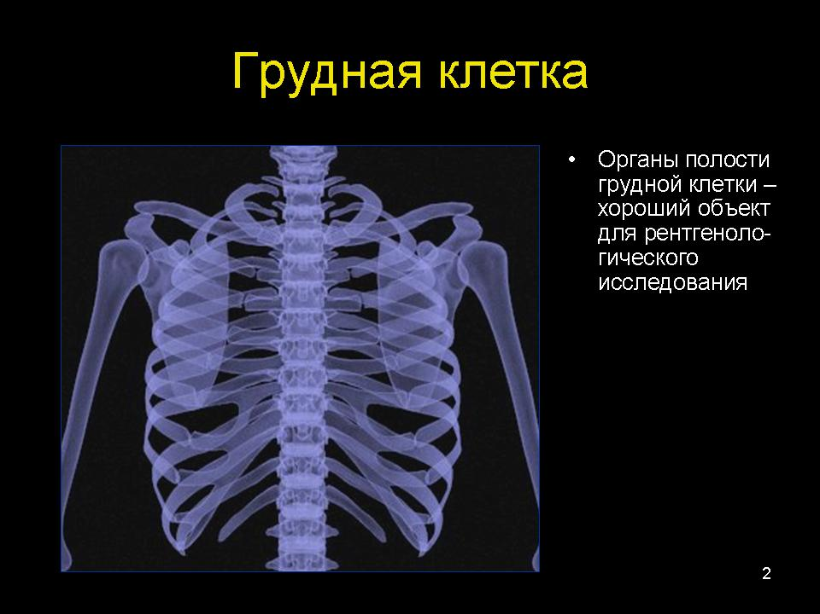
Грудна порожнина
Органи грудної порожнини – гарний об’єкт для рентгенологічного дослідження

Slide 3
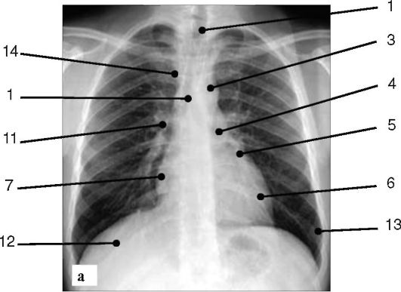
1 - трахея;
3 - дуга аорти;
4 - ствол легеневої артерії;
5- вушко лівого передсерддя;
6 - лівий шлуночок;
7 - праве передсерддя;
11 - корінь правої легені;
12 - тінь правого куполу діафрагми;
13 - синус лівої легені;
14 - верхня порожиста вена;
16 – тіла хребців;
17 – ключиця;
18 – задні відрізки ребер
п17
18
16

Slide 4
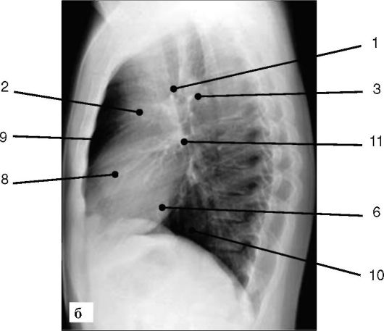
л
1 - трахея;
3 - дуга аорти;
6 - лівий шлуночок;
8 – серцева тінь;
9 – ретростернальний простір;
10 – ретрокардіальний простір
11 - корінь правої легені;
13 - синус лівої легені;
15 – грудина
16 – тіло хребця
15
16
13

Slide 5
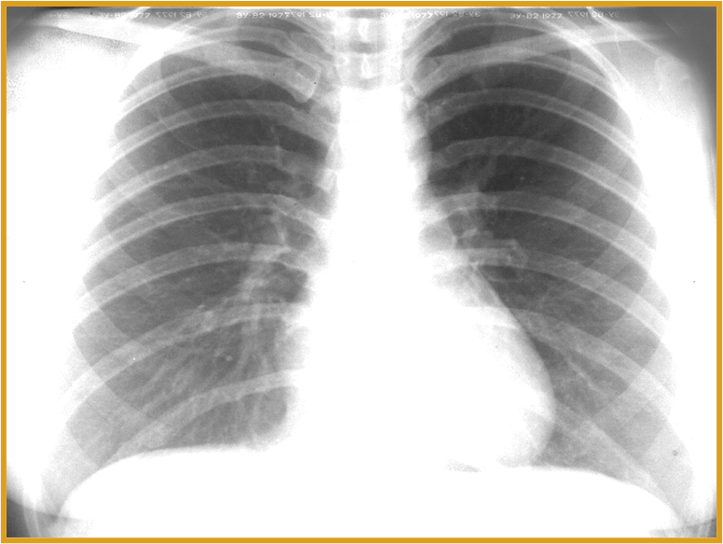
л
18.10.2022
Смірнова О.В., 13.09.2022

Slide 6
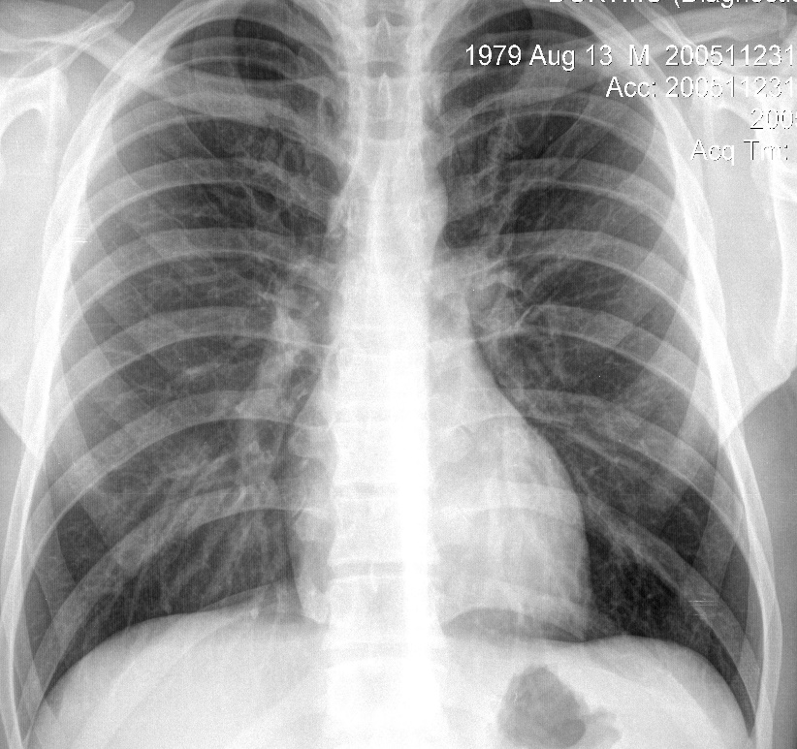
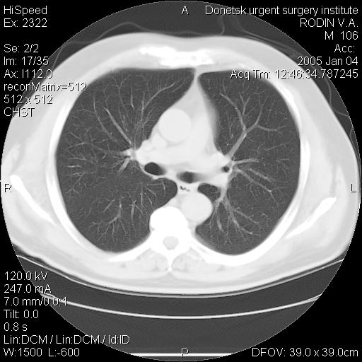

Slide 7
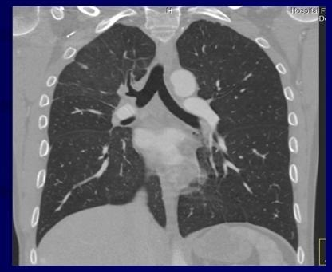
Семіотика – виділення патологічного вогнища та його характеристика
Характер патологічного утворення
Кількість вогнищ ураження
Локалізація
Форма
Розмір
Структура
Контури
Взаємозв’язок з іншими органами та
тканинами

Slide 8
Характеристика пат. синдрому:
1. Локалізація (поля, зони, ребра, частки, сегменти)
2. Розмір (тотальне, субтотальне, обмежене)
3. Интенсивність (висока, середня, низька – еталон
судини або ребра)
4. Структура (однорідна, неоднорідна)
5. Форма (кругляста, трикутна та т.і.)
6. Характер контурів (чіткі, нечіткі, рівні, не рівні)

Slide 9
променеві синдроми ураження легень
Затемнення легеневого поля або його частини
Просвітлення легеневого поля або його частини
Змінення легеневого малюнку та коренів легень

Slide 10
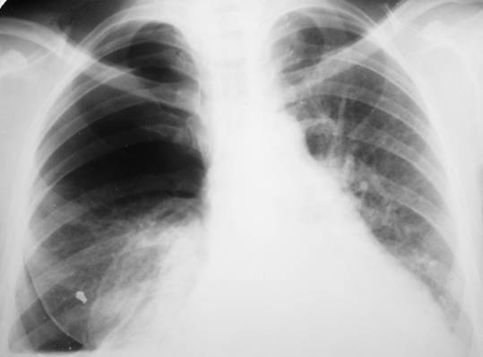
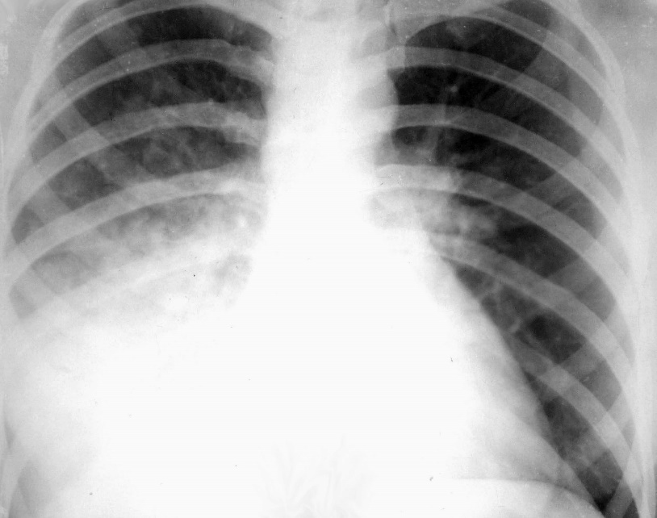
РЕНТГЕНСЕМіОТИКА на рентгенограмі
П Р О С В І Т Л Е Н Н Я
З А Т Е М Н Е Н Н Я

Slide 11
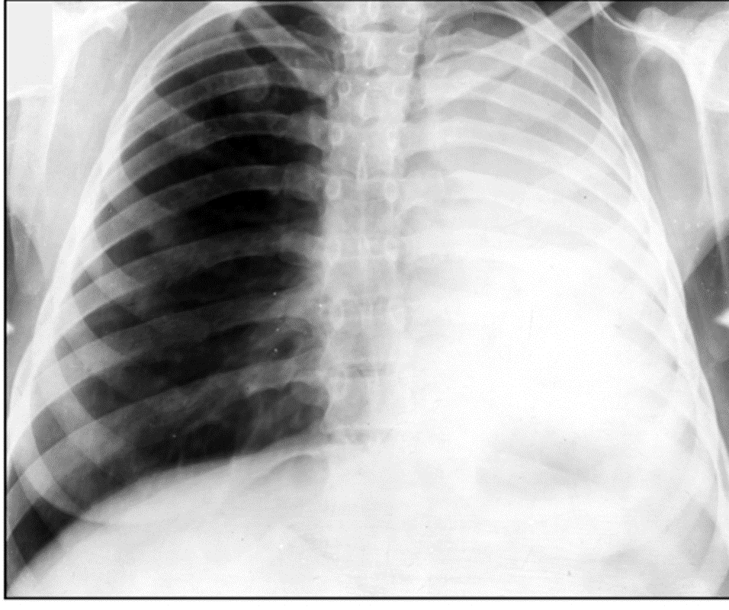
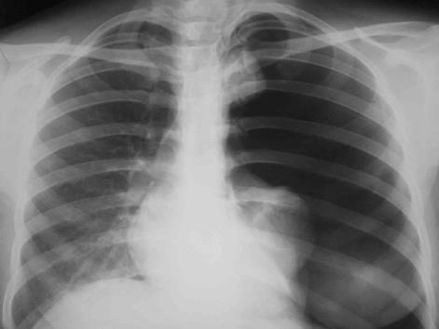
Рентгенограма
п
Л
А
Б

Slide 12
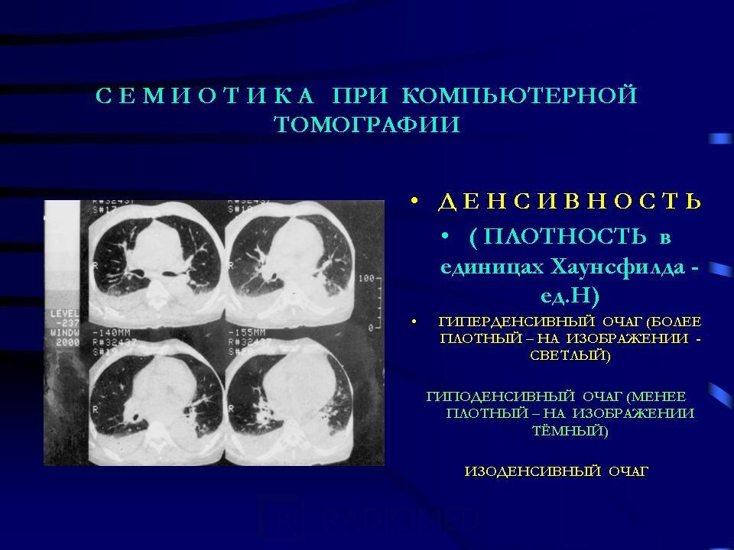
РЕНТГЕНОСМІОТИКА ПРИ КТ
Денсивність
(Щільність в одиницях Хаунсфільда – од.Н):
гіперденсивне вогнище (більш щільні структури – на зображенні світлі)
гіподенсивне вогнище (менш щільні – на зображенні темні)

Slide 13
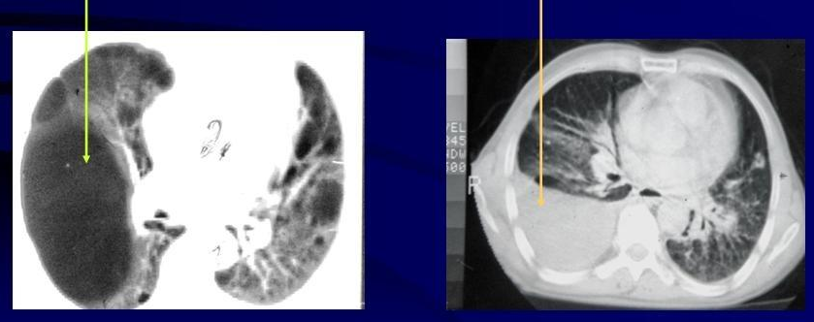
Комп’ютерна томографія органів дихання
Гіподенсивна тінь Гіперденсивна тінь

Slide 14
Затемнення легеневого поля або його частини
Обширне або тотальне затемнення
Обмежене затемнення
Синдром округлої тіні в легеневім полі
Кільцеподібна тінь в легеневім полі
Вогнища
Розсіювання (диссеминація) вогнищ в легенях

Slide 15
Причини затемнення
Рідина в альвеолах (эксудат,
трансудат, кров, лімфа)
Заміщення повітряної легеневої тканини безповітряним утворенням (гранульома, новоутворення, сполучна тканина)
Зпадіння стінок альвеол (ателектаз)
Позалегеневі процеси: рідина в плевральній порожнині (эксудат, трансудат, гній, кров, лімфа)

Slide 16
тотальне затемнення легеневого поля (причини)
1. обтурація головного бронху та ателектаз легені
2. Запальна інфільтрація
3. гідроторакс
4. фіброторакс з цирозом легені

Slide 17
ТОТАЛЬНЕ ЗАТЕМНЕННЯ –
охоплює 3 легеневих поля
Причини часті:
ателектаз, рідина в плевральній порожнині, пневмонія, фіброторакс.
Рідко: набряк, цироз, пухлина, що займає геміторакс
ОБМЕЖЕНЕ ЗАТЕМНЕННЯ –
займає 1 легеневе поле
Причини тіж самі + набряк, цироз, пухлина.

Slide 18
ПОЛОЖЕНня ОРГАНіВ СеРЕДОСТіНнЯ
Не зміщені ( пневмонія – запальна інфільтрація)
Змещені в здорову сторону
(рідина в плевральній порожнині – эксудативний плеврит, гідроторакс, кила стравохідного отвору діафрагми) «плюс щось»
Змещені в сторону ураження
(втрата повітряності - ателектаз; пневмосклероз)
«мінус щось»

Slide 19
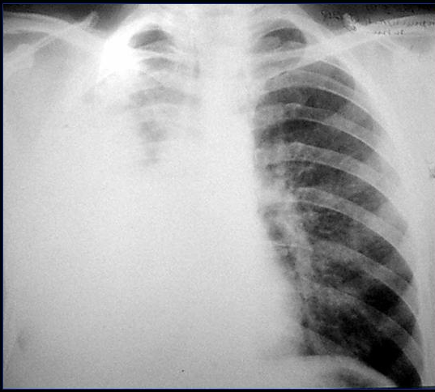
ТОТАЛЬНЕ ЗАТЕМНЕННЯ
Л
Практично повне затемнення правого гемітораксу
Середостіння не зміщене або зміщено в сторону ураження

Slide 20
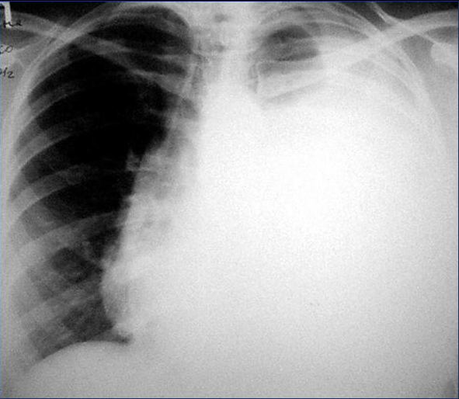
Тотальне затемнення
П
Повне затемнення усіх легеневих полів
Середостіння зміщене у здорову сторону

Slide 21
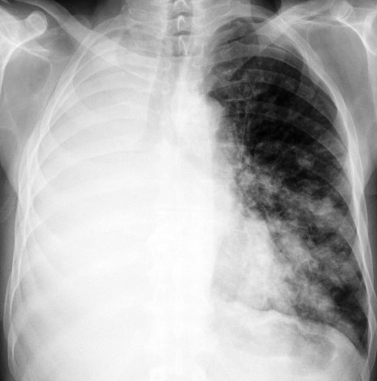
Тотальне інтенсивне затемнення правого гемітораксу із зміщенням органів середостіння праворуч
Л

Slide 22
Тотальне затемнення обтурація лівого головного бронху та ателектаз лівої легені
П

Slide 23
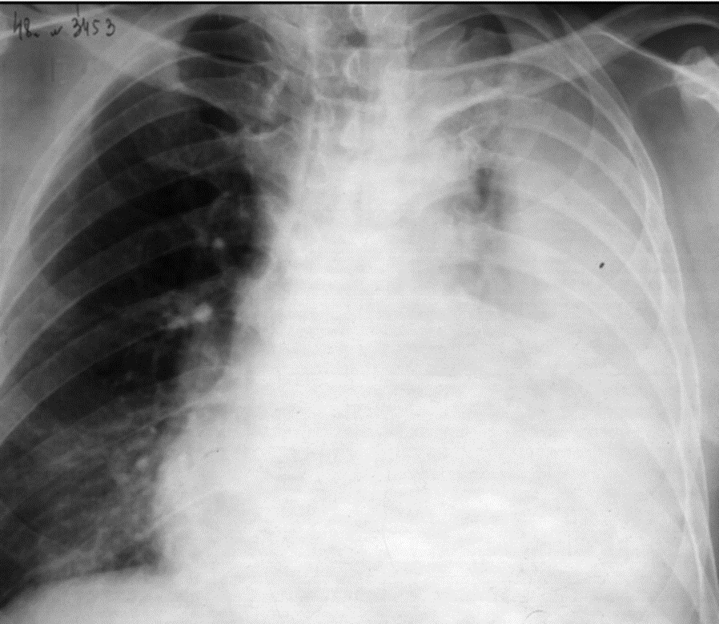
Тотальное затемнення
(від високої інтенсивності до середньої)
Л

Slide 24
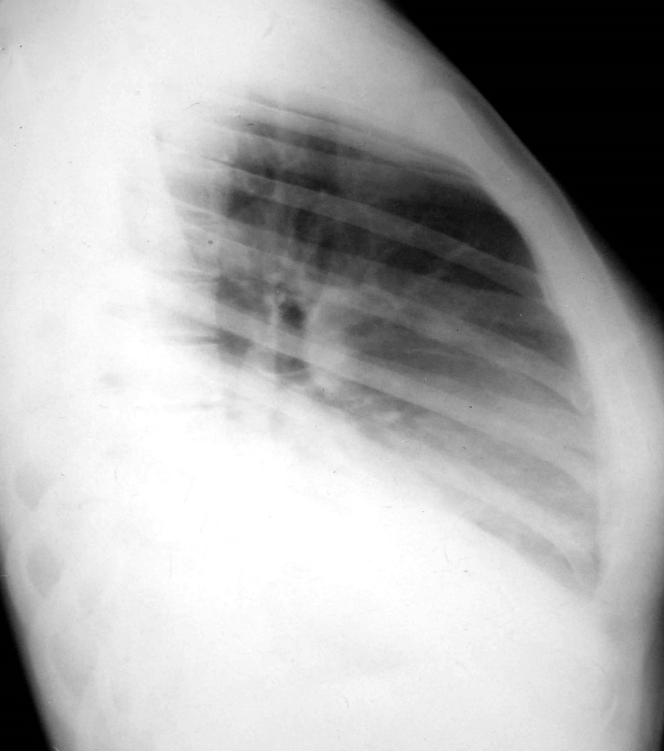

СИНДРОМ – ОБМЕЖЕНЕ ЗАТЕМНЕННЯ
( ЗАПАЛЬНА ІНФІЛЬТРАЦІЯ – ПНЕВМОНІЯ )

Slide 25
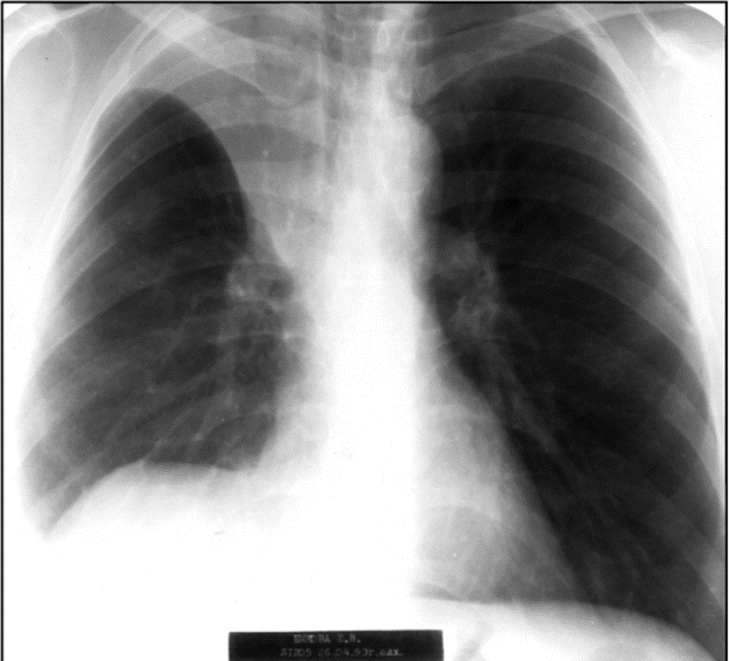
Обмежене затемнення легеневого поля(малої інтенсивності)
Інфільтрація легеневої тканини
Ателектаз або склероз легеневої тканини
Розростання пухлини.
П

Slide 26
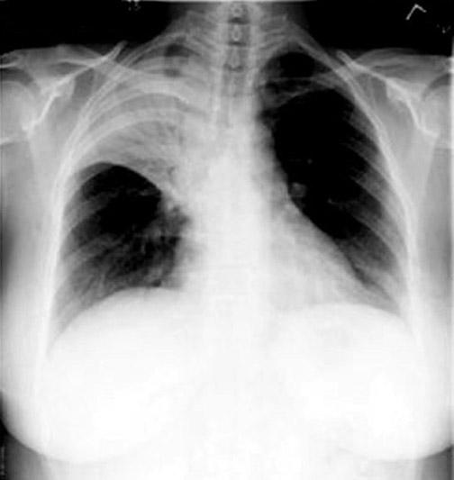
П
Лоза В.А., 1993,
23.02.2003
Затемнення верхнього легеневого поля в усіх зонах середньої інтенсивності з чітким нижнім контуром ? легені в ? проекції

Slide 27
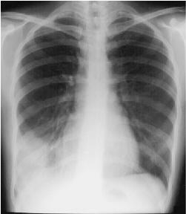
П
праворуч затемнення середньої та малої інтенсивності в нижнім легеневім полі в усіх зонах однорідної структури на рентгенограмі в ? проекції

Slide 28
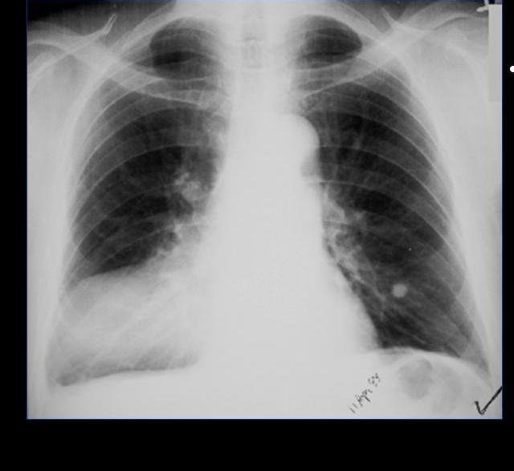
ОБМЕЖЕНЕ ЗАТЕМНЕННЯ
П
Петров П.П., 34 роки,
20.03.2001

Slide 29
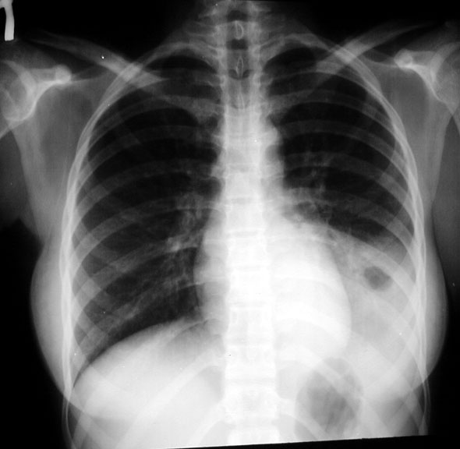
П
Ліворуч затемнення середньої інтенсивності нижнього легеневого поля в усіх зонах не гомогенної структури на рентгенограмі в прямій проекції

Slide 30
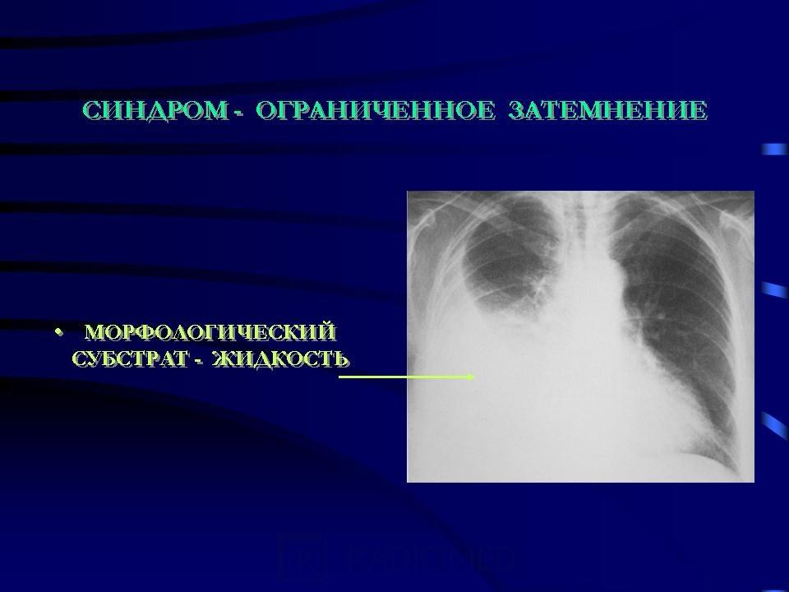
Синдром обмеженого затемнення
Морфологічний субстрат – рідина

Slide 31
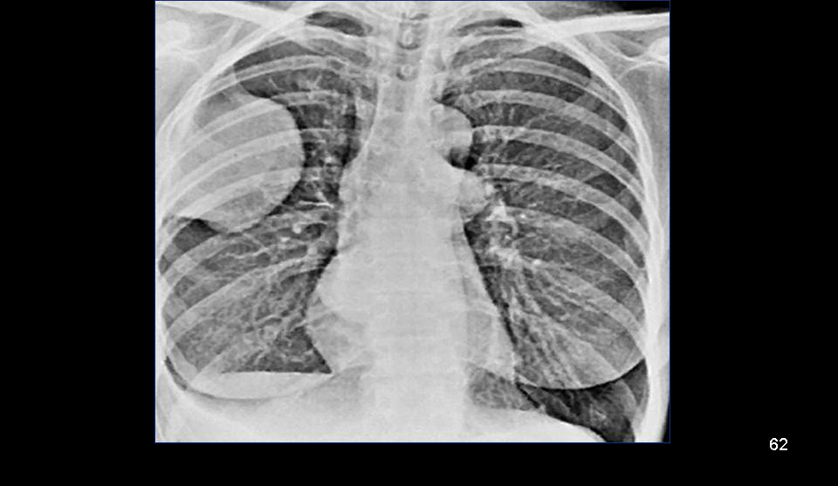
Обмежене затемнення
(метастази меланоми)

Slide 32
СИНДРОМ - оКРУГла ТіНЬ
ПРИЧИНИ:
Пухлина доброякісна
Пухлина злоякісна
Кіста, заповнена рідиною
Запальний інфільтрат (абсцес, округла пневмонія)
Туберкулома ( специфічне запалення)
Пухлини середостіння

Slide 33
ОК Р У Г Л А Т І Н Ь
КОНТУРИ:
Рівні, чіткі – ознаки кісти, або доброякісної пухлини
Нечіткі – ознаки запалення
Нерівні ( синоніми: бугристі, поліциклічні, по типу променів) – ознаки злоякісної пухлини, туберкуломи

Slide 34
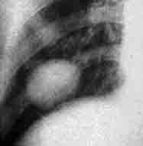
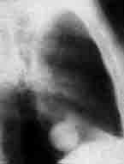
провідний СИНДРОМ – окРУГЛа ТіНЬ

Slide 35
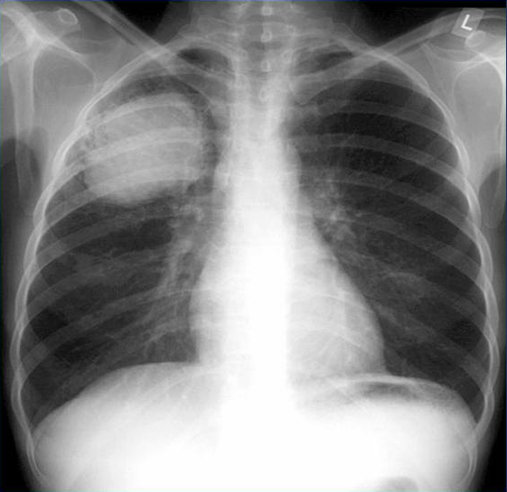
Округла тінь
сторона ураження
Локалізація
Форма
Контури
Інтенсивність
Однорідність

Slide 36
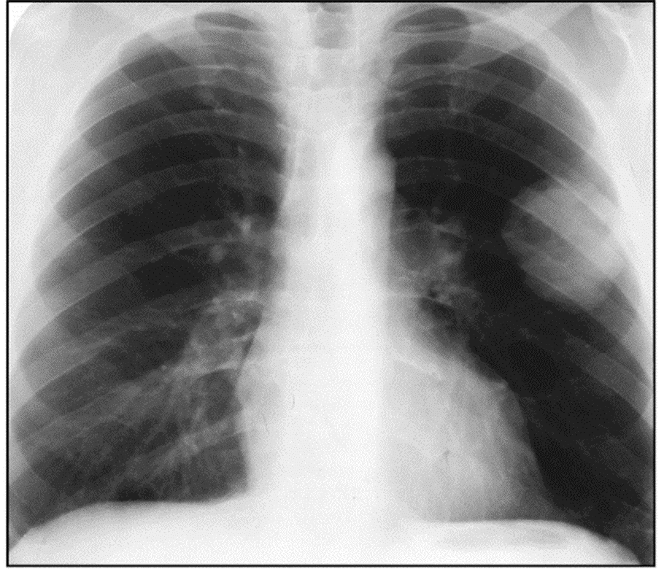
Синдром округлої тіні в легеневому полі
П
Сторона ураження
Локалізація
Форма
Контури
Інтенсивність
Однорідність

Slide 37
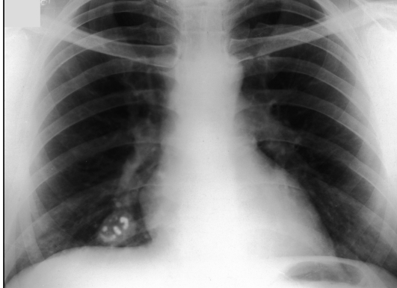
Синдром ОкруглоЇ тІнІ
П
Сторона ураження
Локалізація
Форма
Контури
Інтенсивність
Однорідність

Slide 38
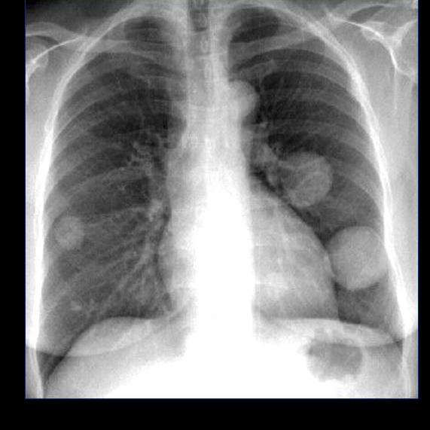
МНОЖИННІ ОКРУГЛІ ТІНІ

Slide 39
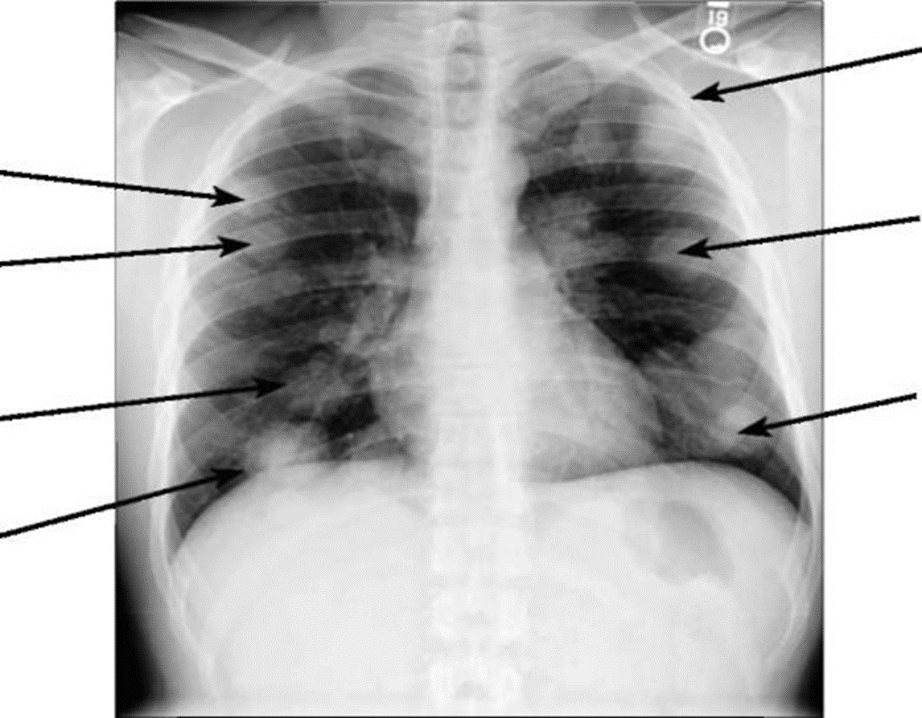
Множинні Mts

Slide 40
КіЛЬЦЕподібна ТіНЬ
Причини:
КІСТА З ПОВІТРЯМ
АБСЦЕС, ЩО ДРЕНУЄТЬСЯ
ТУБЕРКУЛЬОЗНАЯ КАВЕРНА
ЗЛОЯКІСНА ПУХЛИНА З РОЗПАДОМ

Slide 41
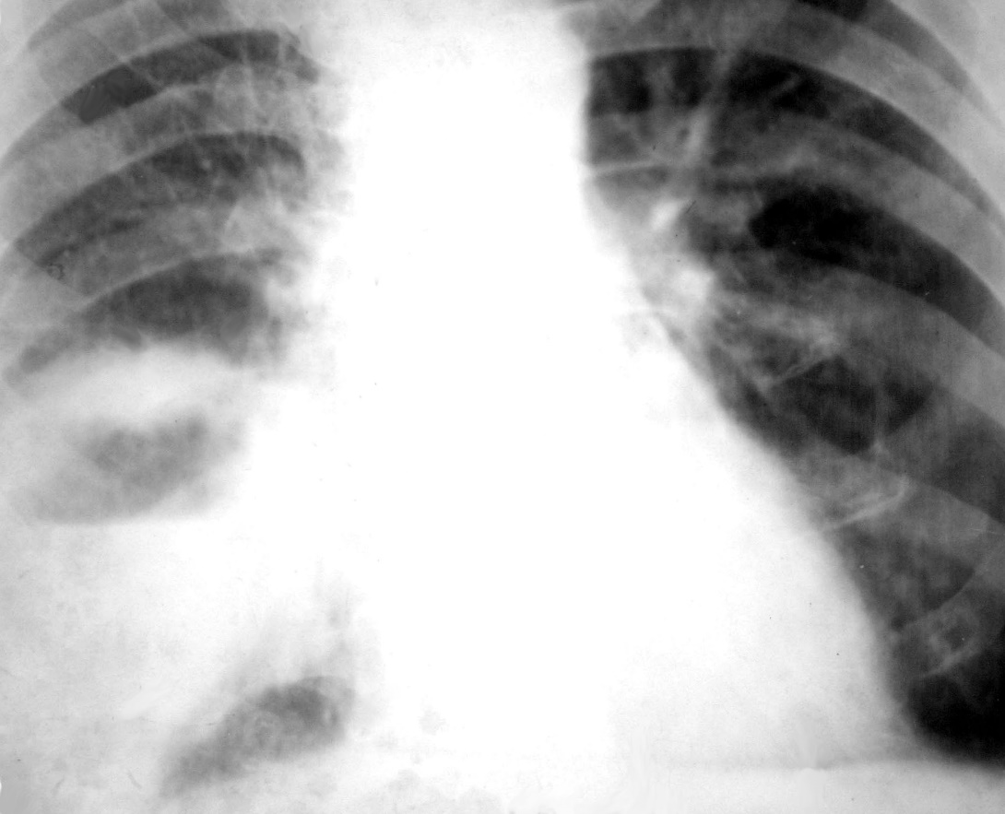
СИНДРОМ - КІЛЬЦЕПОДІБНА ТІНЬ
(АБСЦЕСС, ЩО ДРЕНУЄТЬСЯ)

Slide 42
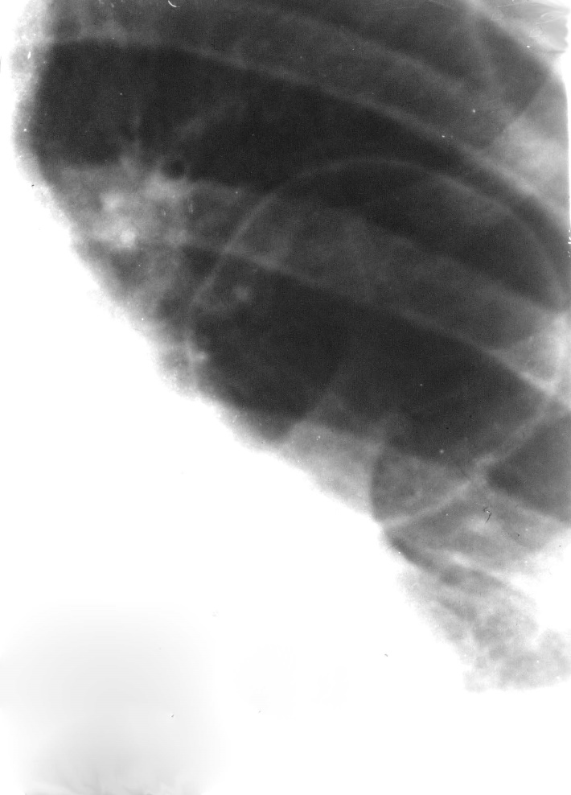
К І Л Ь Ц Е П О Д І Б Н А Т І Н Ь
НА РЕНТГЕНОГРАМ ВИЯВЛЯЄТЬСЯ ПОРОЖНИНА З ТОНКИМИ СТІНКАМИ
МОРФОЛОГІЧНИЙ СУБСТРАТ- ПОРОЖНИНА З ПОВІТРЯМ

Slide 43
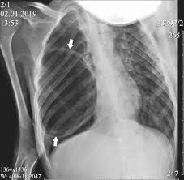
ВРОДЖЕНА КІСТА ПРАВОЇ ЛЕГЕНІ

Slide 44
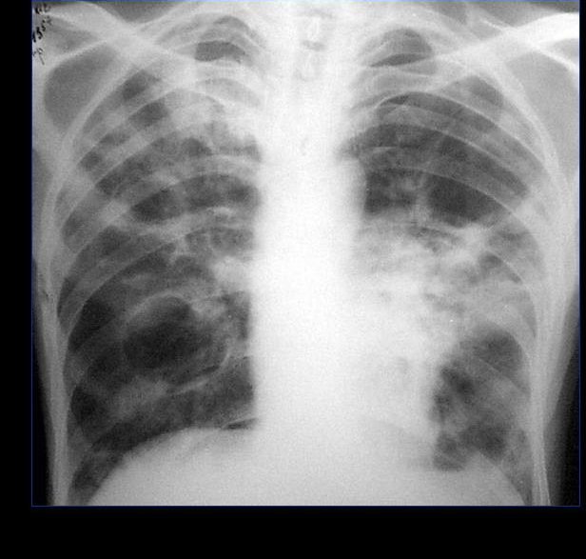
КІЛЬЦЕПОДІБНА ТІНЬ (ПОРОЖНИНА)
МНОЖИННІ КІЛЬЦЕПОДІБНІ ТІНІ

Slide 45
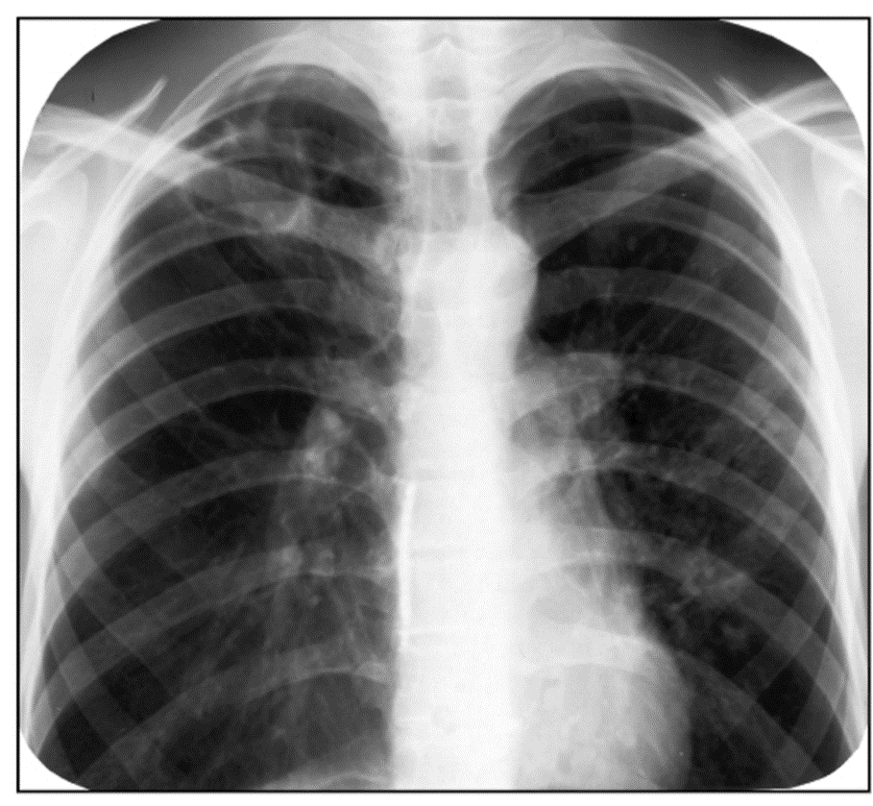
КавернознИй туберкулЬОз легЕНЬ
л

Slide 46
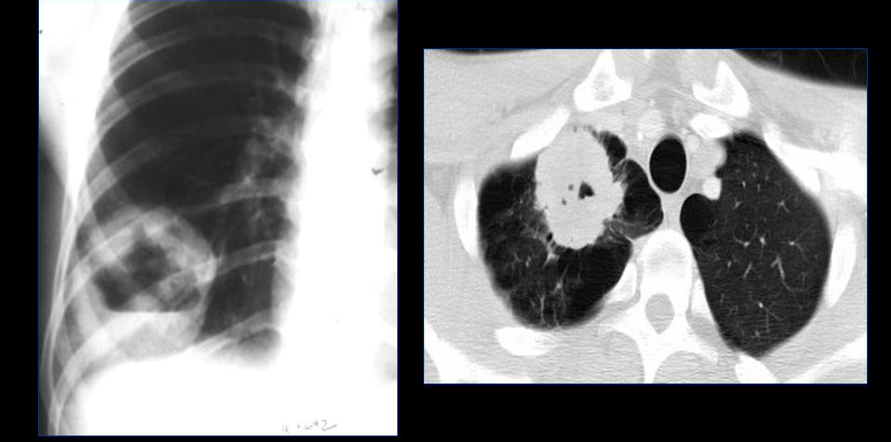
ТОВЩИНА СТІНОК ПОРОЖНИНИ
ТОВСТІ СТІНКИ

Slide 47
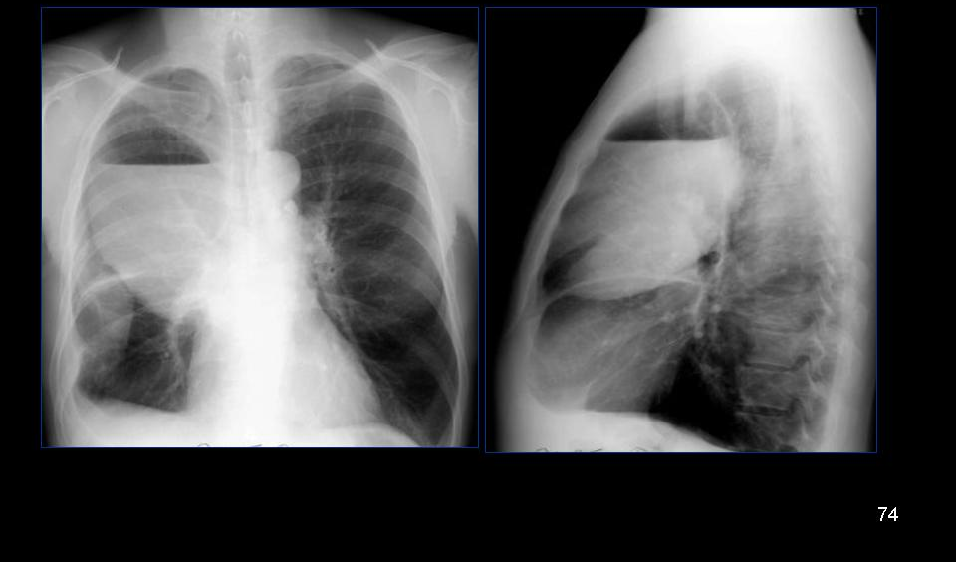
ГОРІЗОНТАЛЬНИЙ РІВЕНЬ РІДИНИ
П
П

Slide 48
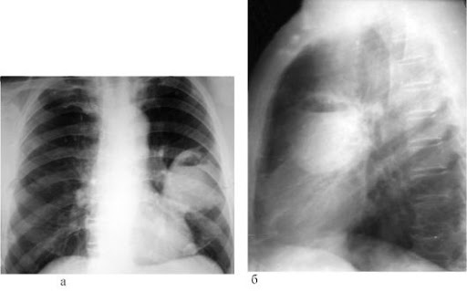
Абсцес лІвОЇ ЛЕГЕНІ
Л
Л

Slide 49
ВОГНИЩЕВІ тІнІ
це круглясті або неправильної форми тіньові утворення розмірами від 0,5 мм до 1 см
Вогнища розміром:
до 2 мм – міліарні
2-4 мм – дрібні
4-8 мм – середні
8-12 мм – крупні
Вогнища розміром більше за 12 мм – синдром округлої тіні в легеневім полі

Slide 50
Вогнищева тінь
МОРФОЛОГІЧНИЙ СУБСТРАТ:
- Ексудат ( пневмонія)
- Трансудат (частковий набряк)
- Кров (крововилив)
- Гранулематозні утворення
- Новоутворення (доброяк. та злояк. пухлини)
- Часточковий ателектаз

Slide 51
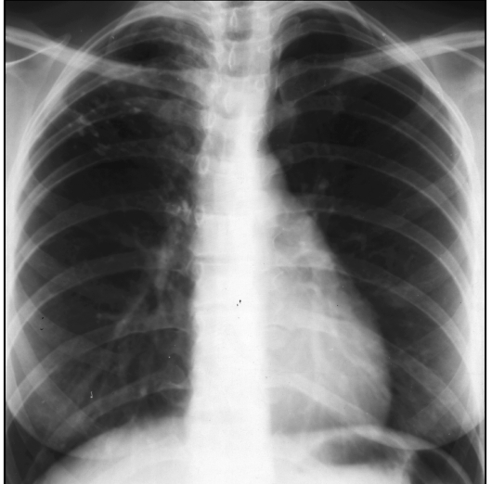
ВОГНИЩЕВІ тІнІ
Локальна вогнищева
диссеминація
(вогнищевий
туберкульоз)
П

Slide 52
ДИСЕМИНАЦІЯ ВОГНИЩ
- Розсіяння вогнищ на протязі
одного або декількох легеневих полів
Причини часті:
дисемінирований туберкульоз легень
- Вогнищева пневмонія при сепсисі
метастази
Рідко: - пневмоконіози
- ацинозно-часточковий набряк
- гемосидероз
- саркоїдоз
- альвеоліти

Slide 53
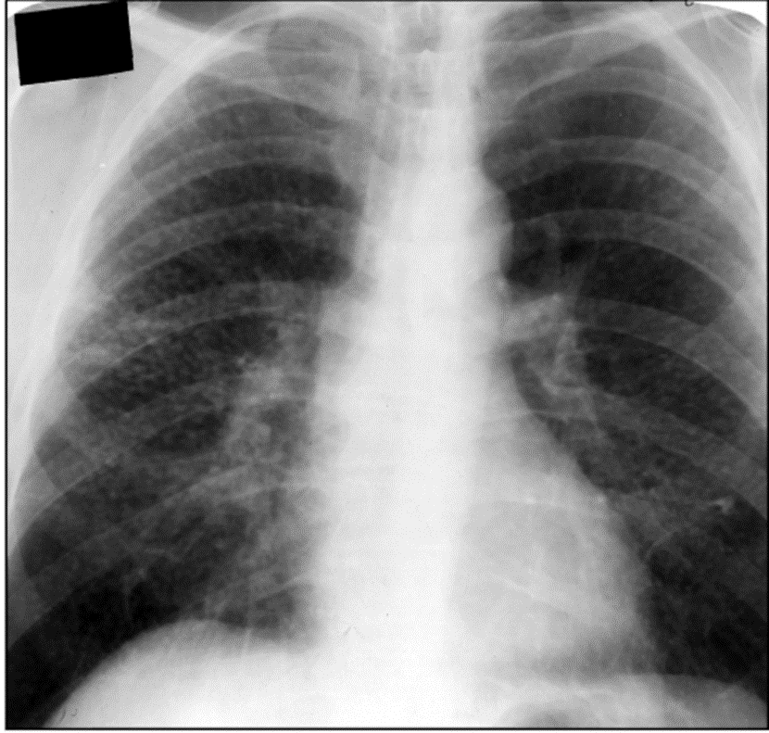
Дифузна двобічна міліарна дисеминація легень
П

Slide 54
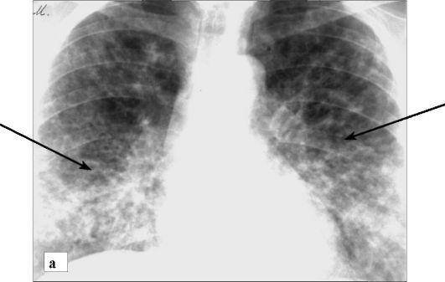
вогнища
Двобічна
симетрична
дрібновогнищева
перилімфатична
дисеминація
(саркаідоз)

Slide 55
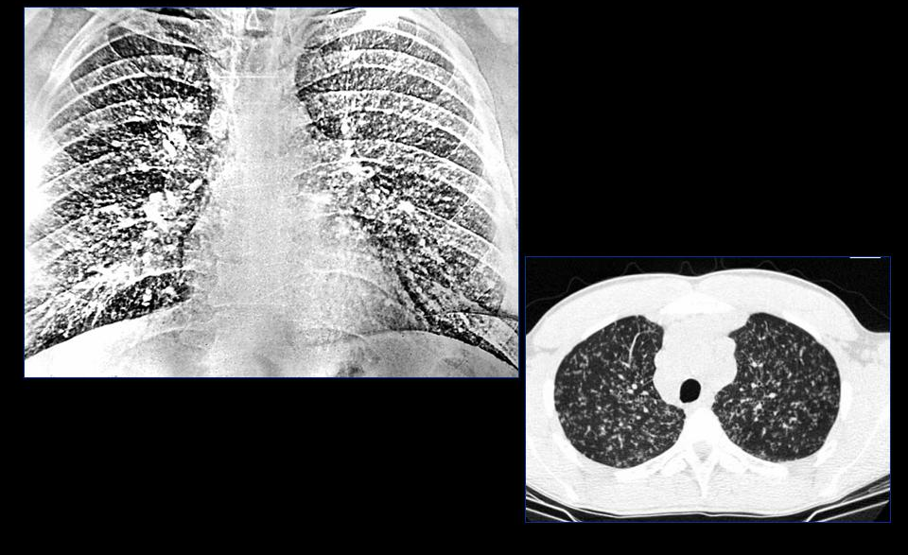
Дрібновогнищева дисеминація

Slide 56
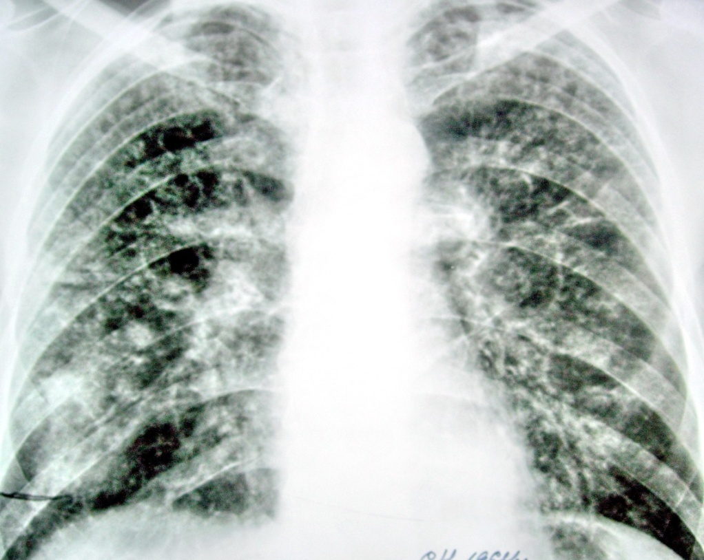
СИНДРОМ – ДИСЕМИНАЦіЯ
(вогнищевий туберкульоз)

Slide 57
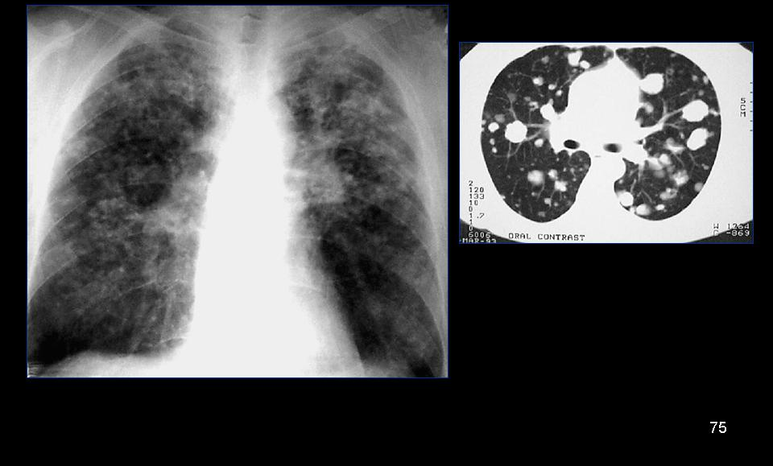
Крупновогнищева дисеминація

Slide 58
тотальне ПРОСВітлення
ПРИЧИНИ:
1. П Н Е В М О Т О Р А К С
2. АГЕНЕЗІЯ ( ГИПОГЕНЕЗІЯ) ГІЛКИ ЛЕГЕНЕВОЇ
АРТЕРІЇ
3. Е М Ф І З Е М А

Slide 59
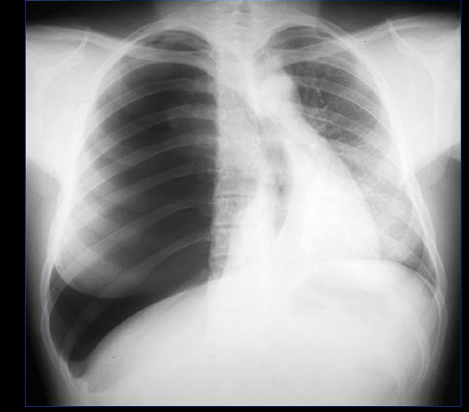
ТОТАЛЬНЕ ПРОСВІТЛЕННЯ
ПРОЗОРІСТЬ ПРАВОГО ГЕМІТОРАКСУ ПІДВИЩЕНА
ОРГАНИ СЕРЕДОСТІННЯ ЗМІЩЕНІ В ЗДОРОВИЙ БІК

Slide 60
Просвітлення легеневого поля або його частини
Пневмоторакс
На тлі просвітлення відсутній легеневий малюнок
візуалізується край легені, яка зменшена Спонтанний пневмоторакс – порушення цілісності вісцеральної плеври внаслідок розриву стінки каверни, абсцесу, кісти, Емфізематозного пухиря

Slide 61
Зміна легеневого малюнка
Збагатчення легеневого малюнка – збільшення числа елементів на одиницю площі легеневого поля, об’єму (калібра) самих елементів
Деформація легеневого малюнка – це зміна нормального ходу, форми та нерівність контурів елементів легеневого малюнка, а також зміна, що обумовлює його сітчастий, тяжистий вигляд (при хронічному бронхиті, пневмоконіозах, пневмосклерозах)
Збіднення легеневого малюнка – зменшення числа та калибру його елементів на одиницю площі легеневого поля. (при гіповолемії малого кола кровообігу при вроджених вадах серця зі стенозом легеневої артерії; вздуття легеневої тканини при клапаному стенозі бронху та при гиперпневматозі; при емфеземі).

Slide 62
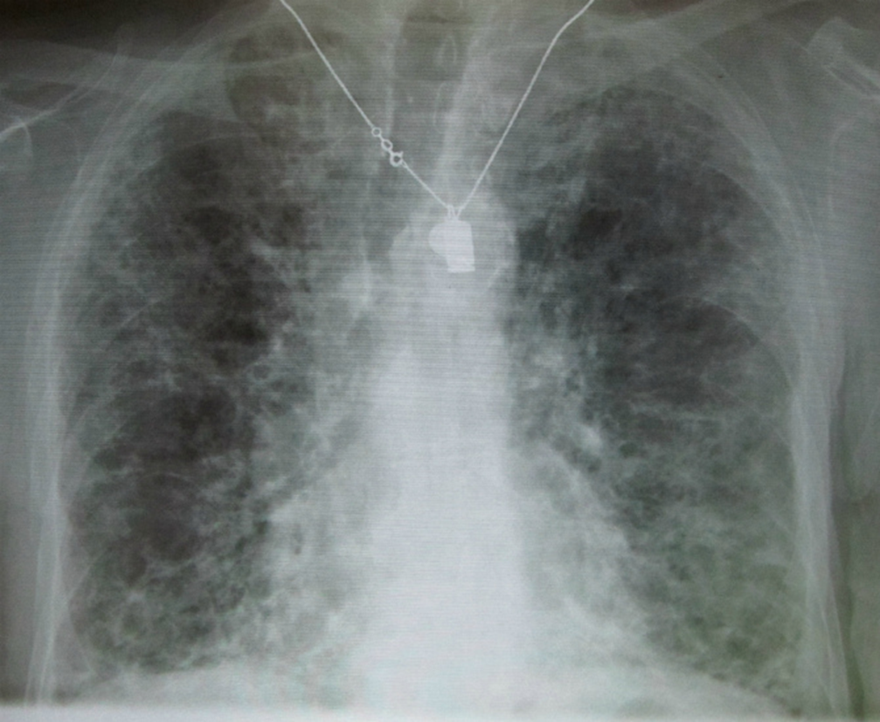
Посилення легеневого малюнка

Slide 63
Синдром змінення коренів легень
проявляється зміною їх величини та форми, зміною структурності зображення, нерівністю і нечіткістю контурів.
інфільтрація кореня
збільшення лімфатичних вузлів
Фіброзна деформація кореня
Для встановлення характеру патологічного процесу разом з особливостями скіалогічної картини необхідно враховувати чи являються ці зміни одно або двобічними.

Slide 64
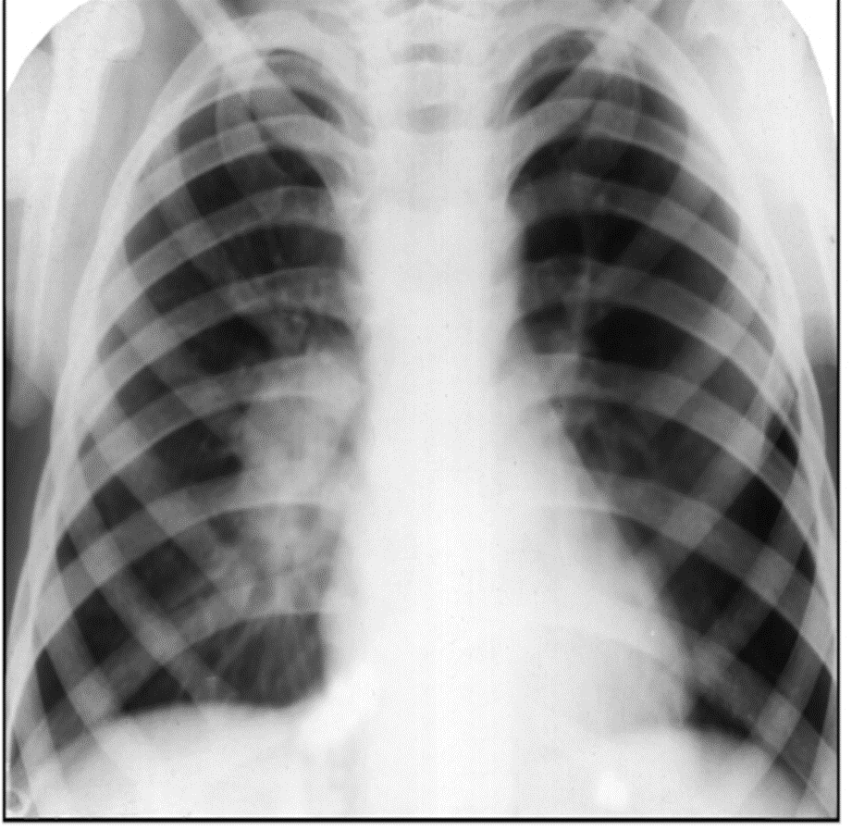
зміна кореня легені

Slide 65
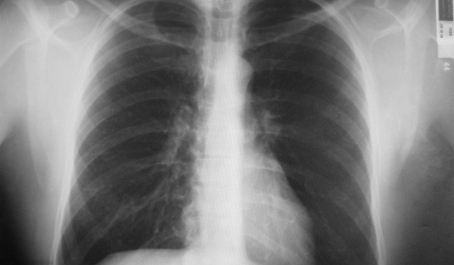
Бронхіт на знімку:
Посилення легеневого малюнку
Розширення кореня легені;
нечіткі контури;.

Slide 66
ПневмонІя
запалення легень — запалення легеневої тканини, як правило, інфекційного походження з ураженням альвеол (розвитком в них запальної ексудації) та інтерстиціальної тканини легені.

Slide 67



Slide 68


Slide 69

Середньочасткова пневмонія

Slide 70

Верхньочасткова пневмонія
Л
Л

Slide 71

ЛіВОСТОРОНня СЕГМЕНТАРНА ПНЕВМОНіЯ
S10

Slide 72

Множинні осередки матового скла здебільшого по периферії та базально с обох сторін. По класифікації CORAD3

Slide 73

множинні осередки матового скла на периферії та базально с обох сторін. По класифікації CORAD3

Slide 74



Pneumonia

Slide 75
вогнищева — займає невелику частину легені (бронхопневмонія — респіраторні відділи+бронхи)
сегментарна — займає один або декілька сегментів легені,
часткова — охоплює частку легені. Класичним прикладом часткової пневмонії є крупозная пневмонія — здебільшого альвеоли та прилеглий осередок плеври.
зливна — злияння дрібних вогнищ у більш крупні.
тотальна — якщо охоплює всю легеню.

Slide 76


Slide 77
Абсцедуюча пневмонія
деструктивнйй запальний процес, що супроводжується формуванням множинних гнійних вогнищ в легеневій тканині. Симптоматика залежить від збудника.

Slide 78
стандартна рентгенографія легень не завжди дозволяє виявити невеликі порожнисті утворення на тлі пневмонічної інфільтрації. Тому при підозрі на абсцедуючу пневмонію необхідне проведення КТ грудної клітки. При формуванні абсцесу легені на зниімках виявляється утворення з товстими стінками та наявністю характерного рівня рідини та газу

Slide 79

Абсцедуюча пневмонія

Slide 80

Абсцедуюча пневмонія

Slide 81

Абсцедуюча пневмонія

Slide 82


Slide 83

Pneumococcal pneumonia

Slide 84


Day 1
Day 4
Staph pneumonia

Slide 85

Staph pneumonia with pneumatocoele

Slide 86

© R3
Staph pneumonia

Slide 87

© Gower
Staph pneumonia with atelectasis

Slide 88
Стрептококова пневмонія
Рентгенографія в розсіяні інфільтративні тіні, частіше в середній та нижній частках.
При утворенні абсцесу виявляється порожнина з горізонтальним рівнем рідини; на розвиток плевриту вказує інтенсивне гомогенне затемнення з косою верхньою границею. Для встановлення характеру эксудату (серозного або гнойного) выконується плевральна пункція.

Slide 89

Strep pneumonia

Slide 90

© R3
Strep pneumonia in newborn

Slide 91

© R3
Pneumocystis Pneumonia

Slide 92


© R3
Two different patients
Pneumocystis Pneumonia

Slide 93
Плеврит
запалення плевральних листків, з відкладанням на їх поверхні фібрину (сухий плеврит) або накопичення в плевральній порожнині ексудата різного характеру (ексудативний плеврит).
цим же терміном визначають процеси в плевральній порожнині, що супроводжуються накопиченням патологічного випоту, коли запальна природа плевральних змін неоднозначна.
Серед його причин — інфекції, травми грудної клітки, пухлини, туберкульоз.

Slide 94
Основні форми плевритів:
сухі, або фібринозні,
Ексудативні,
Гнійні (емпіема)

Slide 95

плеврит

Slide 96

ЭКСУДАТИВНиЙ ПЛЕВРИТ
П
ПРАВОРУЧ ТОТАЛЬНЕ ЗАТЕМНЕННЯ ВИСОКОЇ ІНТЕНСИВНОСТІ ОДНОРІДНОЇ СТРУКТУРИ, КОРІНЬ
НЕ ДИФЕРЕНЦЮЄТЬСЯ,
КУПОЛ ДИАФРАГМИ ТА
ЛАТЕРАЛЬНИЙ СИНУС НЕ
ПРОСТЕЖУЮТЬСЯ, ВИРАЗНЕ
ЗМІЩЕННЯ ОРГАНІВ СЕРЕДОСТЕННЯ
ЛІВОРУЧ.

Slide 97

ПЛЕВРИТ З РІВНЕМ РІДИНИ ЗЛІВА
(ЛІНІЯ ДЕМУАЗО)
Л
ЗЛЕВА ЗАТЕМНЕННЯ ВИСОКОЇ
ІНТЕНСИВНОСТІ ОДНОРІДНОЇ
СТРУКТУРИ СЕРЕДНЬОГО ТА
НИЖНЬОГО ЛЕГЕНЕВИХ ПОЛІВ
В УСІХ ЗОНАХ, ЛІВИЙ КОРІНЬ
НЕ ДИФЕРЕНЦЮЄТЬСЯ,
КУПОЛ ДІАФРАГМИ ТА
ЛАТЕРАЛЬНИЙ СИНУС НЕ
ПРОСТЕЖУЮТЬСЯ, ЗМЕЩЕННЯ СЕРЦЕВОЇ ТІНІ ПРАВОРУЧ.
ВЕРХНІЙ РІВЕНЬ РІДИНИ
- ПО ПЕРЕДНЬОМУ
ВІДРІЗКУ 3-ГО РЕБРА.

Slide 98



Slide 99


Л
Л

Slide 100


Slide 101



Empyema
“split pleura” sign

Slide 102

Empyema
Compressed lung drapes over pleural collection

